Slide 1


PROJET-ALIA
Puissance 4 avec Prolog
Arthur Galet - Elie Tarassov - Alexandre Rosard Antonin Sibileau - Adrian Merle - Martin Bonnefoy
8 novembre 2023

Slide 2
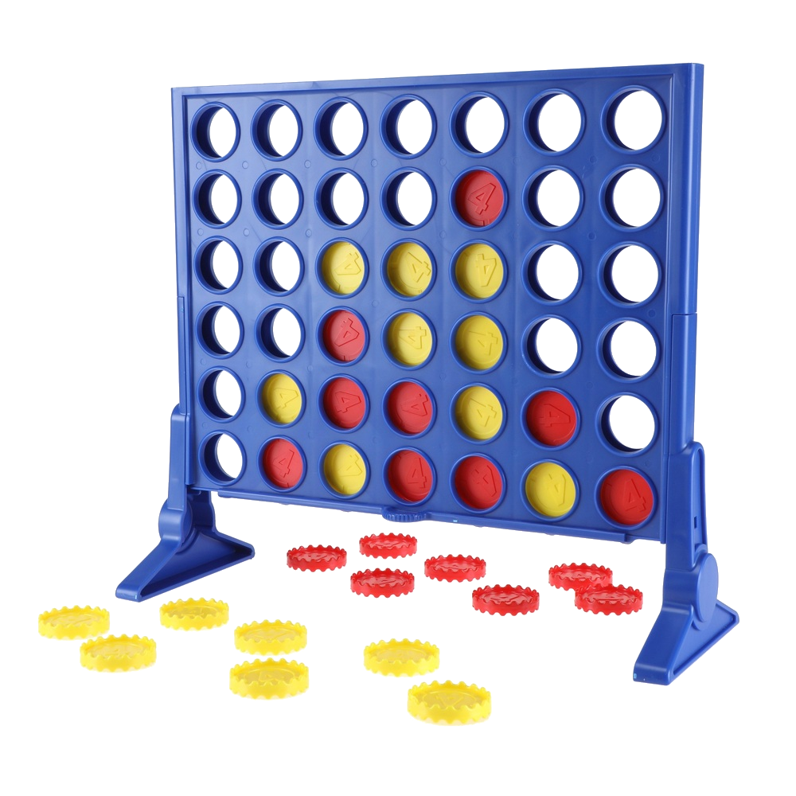
Le jeu de Puissance 4
Connect 4 ou Four In A Row en Anglais
Gravitrips (Гравитрипс) en URSS

Slide 3

Implémentations de l’IA
Coup aléatoire « random »
Agressif « niveau 1 »
Défensif « niveau 2 »
Agressif & Défensif « niveau 3 »
Negamax avec fonction d’évaluation « nmax »

Slide 4
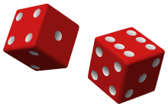
Aléatoire
→ Une colonne au hasard parmi celles qui ne sont pas pleines
h_random(B,S) :-
moves(B,CP), /* Obtient la liste des coups possibles CP */
length(CP,NCP), /* Obtient le nombre de coups possibles NCP */
N is NCP + 1,
random(1,N,X), /* Choisit un coup possible X aléatoirement */
nth1(X,CP,S) /* Transcrit X en coup possible S */
.

Slide 5
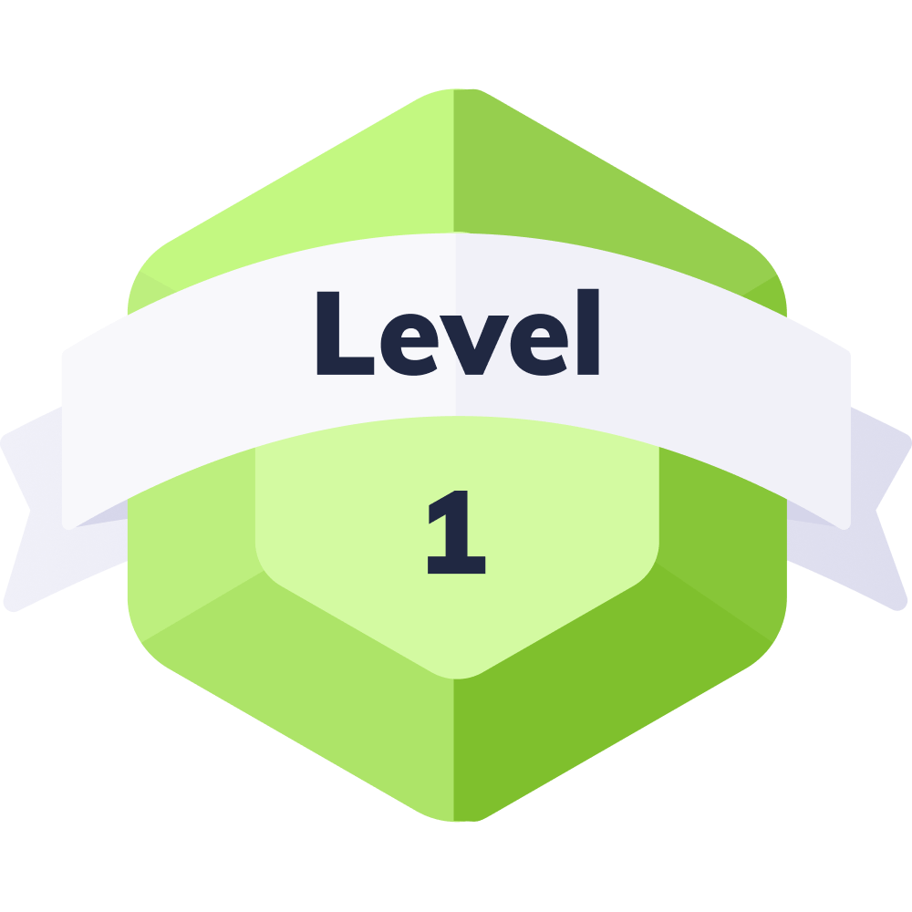
Niveau 1
→ Joue le coup gagnant s’il y en a un
→ Sinon, joue de manière aléatoire
niveau1_try_move(Board, _, 8, Move) :-
h_random(Board,Move),!.
niveau1_try_move(Board, Player, ColNum, Move) :-
player_mark(Player, Disk),
move(Board, ColNum, Disk, B2),
next_player(Player, NextPlayer),
game_over(NextPlayer, B2),
Move is ColNum,!.
niveau1_try_move(Board, Player, ColNum, Move) :-
NextColNum is ColNum + 1,
niveau1_try_move(Board, Player, NextColNum, Move).

Slide 6
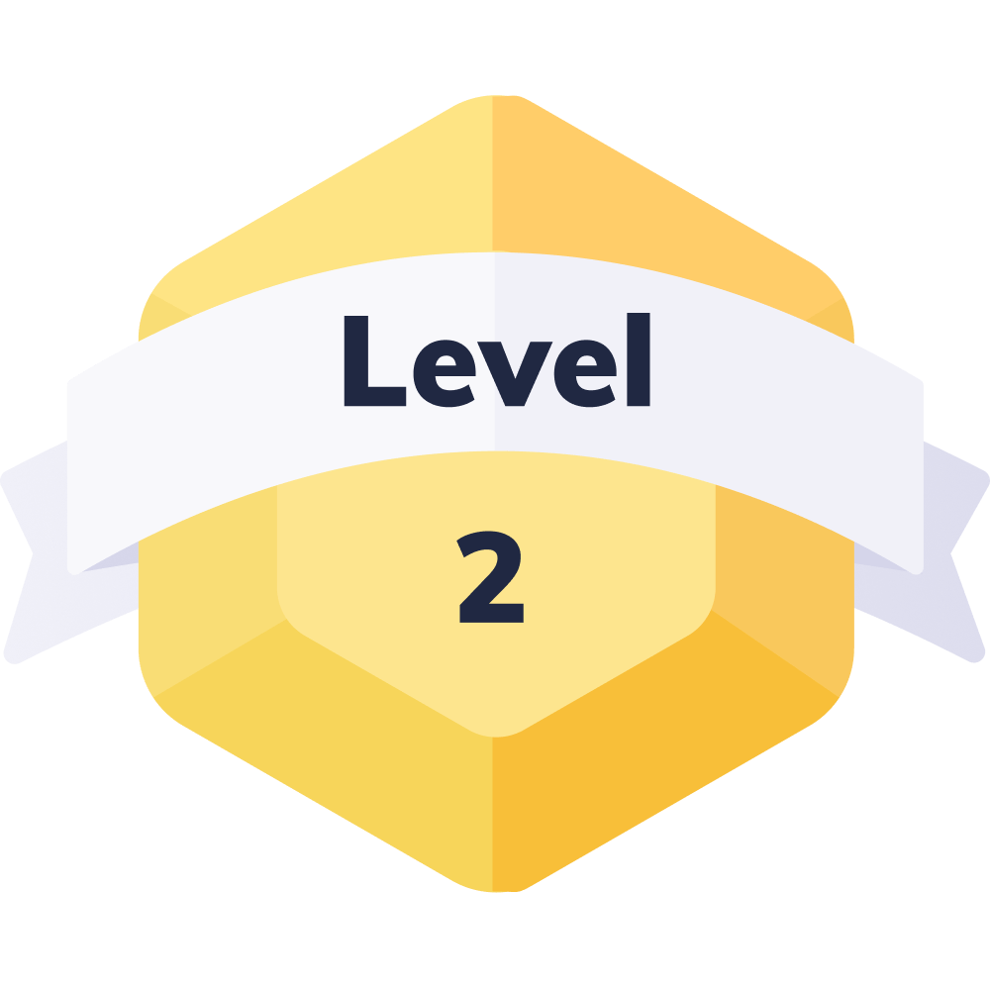
Niveau 2
→ Bloque le coup gagnant de l’adversaire s’il y en a un
→ Sinon, joue de manière aléatoire
niveau2_try_move(Board, _, 8, Move) :-
h_random(Board, Move),!.
niveau2_try_move(Board, Player, ColNum, Move) :-
opponent_mark(Player, Disk),
move(Board, ColNum, Disk, NewBoard),
game_over(Player, NewBoard),
Move is ColNum,!.
niveau2_try_move(Board, Player, ColNum, Move) :-
NextColNum is ColNum + 1,
niveau2_try_move(Board, Player, NextColNum, Move).

Slide 7
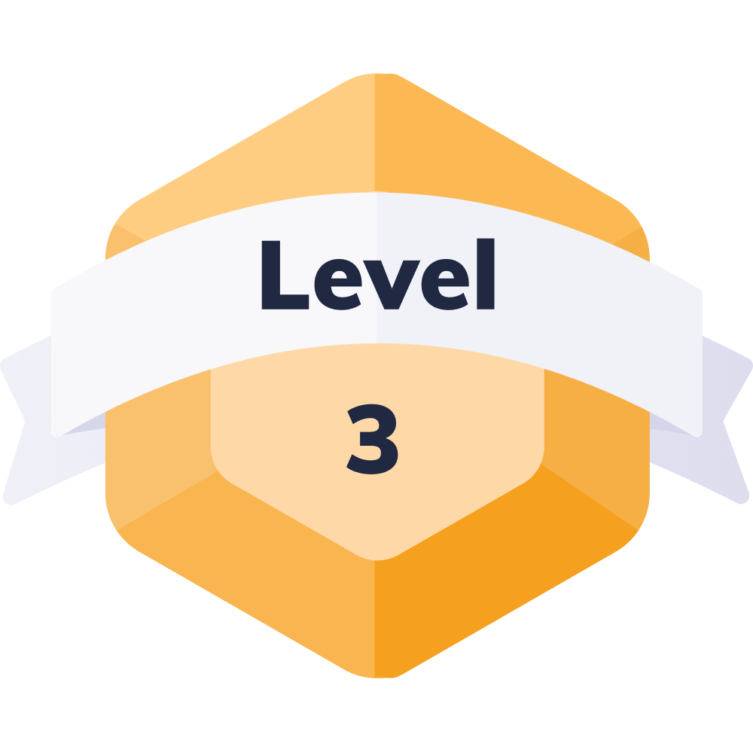
Niveau 3
→ Joue le coup gagnant s’il y en a un
→ Sinon, bloque le coup gagnant de l’adversaire s’il y en a un
→ Sinon, joue de manière aléatoire
niveau2_try_move(Board, Player, ColNum, Move) :-
opponent_mark(Player, Disk),
move(Board, ColNum, Disk, NewBoard),
game_over(Player, NewBoard),
Move is ColNum,!.

Slide 8

Fonction d’évaluation
Evalue les possibilités d’évolution à partir du plateau actuel pour le joueur
Parcours du tableau à la recherche de tous les morceaux de 4 cases consécutives ne contenant qu’une seule couleur
Pour chaque morceau :
Ajouter 1 point par jeton de la couleur du joueur
Retirer 1 point par jeton de la couleur de l’adversaire
Symétrique : score(adversaire) = - score(joueur)

Slide 9
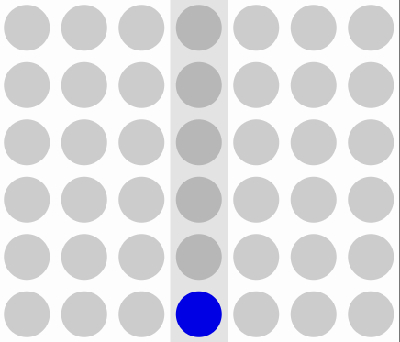
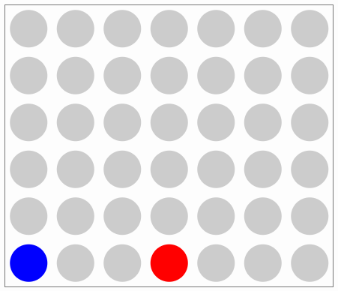
Fonction d’évaluation
Du point de vue du joueur bleu :
Score = 7 – 0 = 7
Score = 2 – 6 = -4

Slide 10
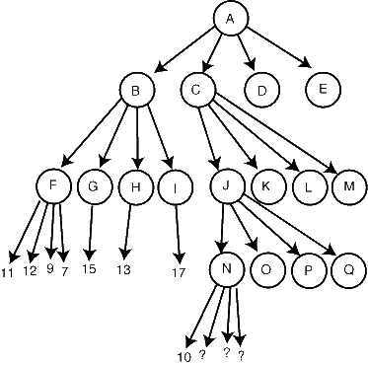
Negamax
max
« max »
max
« max »
Notes:
~minimax
jeu à somme nulle, avantage pour 1 = perte équivalente pour 2 avec somme = 0
explore arbre, dépendant de la parité de la profondeur
@profondeur max atteinte => retient le « meilleur score » chaque fois (passé au négatif si évaluation adversaire).
permets d’anticiper une défaite et de s’en prévenir

Slide 11
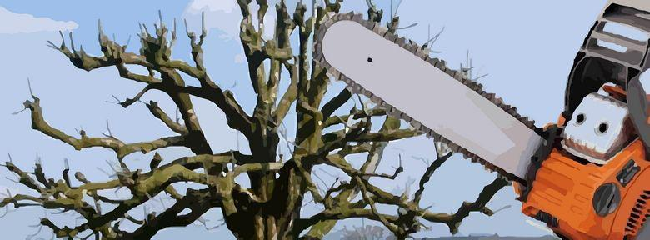
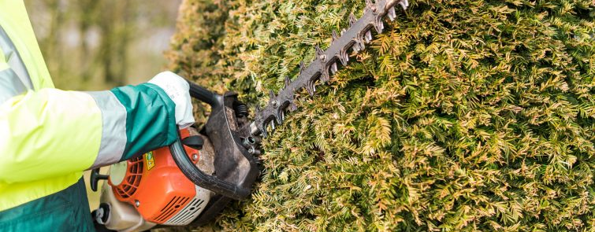

Élagage Alpha/Beta
Seulement Alpha

Slide 12
Changer l'ordre d'exploration
Amélioration de l'élagage alpha/beta
Notes:
L'élagage est plus efficace si on trouve rapidement un excellent coup.
En général, jouer au milieu est plus efficace que sur les côtés,
donc on parcourt du milieu vers les extrêmes au lieu de la gauche vers la droite

Slide 13
Vérifier les victoires directes
Éviter d'explorer toutes les branches si l'une d'elles est gagnante
Surcoût très faible face à l'économie
Notes:
10* - qu'un appel à une fonction d'évalutation (2700 vs 23000)

Slide 14
Simplification symétrique
Quand le plateau est symétrique on ignore les coups de droite

Slide 15
Benchmark des IA
On fait jouer les IA les unes contre les autres et on observe les résultats
Métriques utilisées :
Temps d'exécution des coups par IA
Nombre de victoires par IA
Nombre de coups jouées par partie
On s'intéresse aux valeurs moyennes sur 20 parties

Slide 16
Résultats
Random | VS | Niveau 1
~0 ms | Temps de calcul | ~0 ms
5 | Nombre de victoires | 15
 | 16,6 coups joués

Slide 17
Résultats
Random | VS | Niveau 2
~0 ms | Temps de calcul | ~0 ms
2 | Nombre de victoires | 18
 | 24,8 coups joués

Slide 18
Résultats
Random | VS | Niveau 3
~0 ms | Temps de calcul | ~0 ms
2 | Nombre de victoires | 18
 | 18,5 coups joués

Slide 19
Résultats
Random | VS | Negamax D=3
~0 ms | Temps de calcul | 345 ms
0 | Nombre de victoires | 20
 | 15,9 coups joués

Slide 20
Résultats
Random | VS | Negamax α D=3
~0 ms | Temps de calcul | 162 ms
0 | Nombre de victoires | 20
 | 12,8 coups joués

Slide 21
Résultats
Random | VS | Negamax* α D=3
~0 ms | Temps de calcul | 75 ms
0 | Nombre de victoires | 20
 | 13,6 coups joués

Slide 22
Résultats
Random | VS | Negamax* α D=6
~0 ms | Temps de calcul | 2046 ms
0 | Nombre de victoires | 20
 | 10,6 coups joués

Slide 23
Résultats
Niveau 3 | VS | Negamax* α D=3
~0 ms | Temps de calcul | 77 ms
1 | Nombre de victoires | 19
 | 22,3 coups joués

Slide 24
Résultats

Slide 25
Résulats

Slide 26
Limites rencontrées
Augmenter la profondeur ne change pas grandement les performances -> limite de la fonction d'évaluation
Certaines positions sont calculées plusieurs fois -> faire une mémoïsation efficace

Slide 27
PLACE À LA DÉMO
Puissance 4 avec Prolog

